Slide 1
Интеллектуальная игра по химии, биологии, географии
Для учащихся 10 класса
(органическая химия)
Роль химических соединений
Учитель химии МОУ «КСОШ №1 им. С.Н.Ульянова»
г. Кириши
Стефанова Е.А.

Slide 2
Задание номер…
1 | 2 | 3
4 | 5 | 6

Slide 3
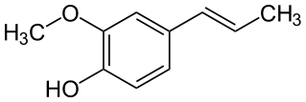
1). Некоторые соединения сыграли поворотную роль в истории человечества. Изоэвгенол содержится в мускатном орехе, который используется в качестве пряности.
В 1667 г. закончилась трехлетняя война, в результате которой остров Ран (Индонезия) и монополию на торговлю мускатным орехом получили голландцы, а остров в Новом свете с г. Новым Амстердамом достался англичанам.
Считалось, что мускатный орех еще и защищает от «черной смерти», если его носить на шее.
Назовите, какие особенности и функциональные группы имеет молекула изоэвгенола.
Кого отгонял запах мускатного ореха, если прерывалась цепочка передачи заболевания чумой?
Назовите остров в Новом Свете и современное название города Новый Амстердам.

Slide 4
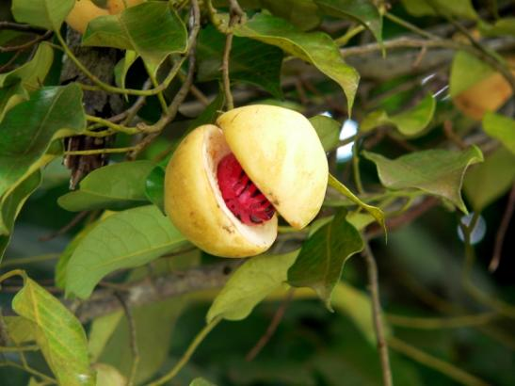
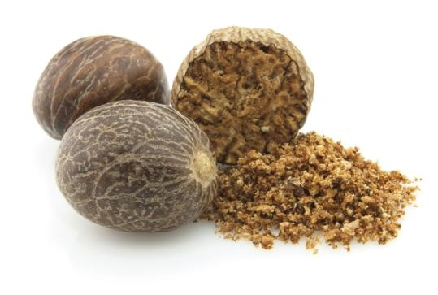
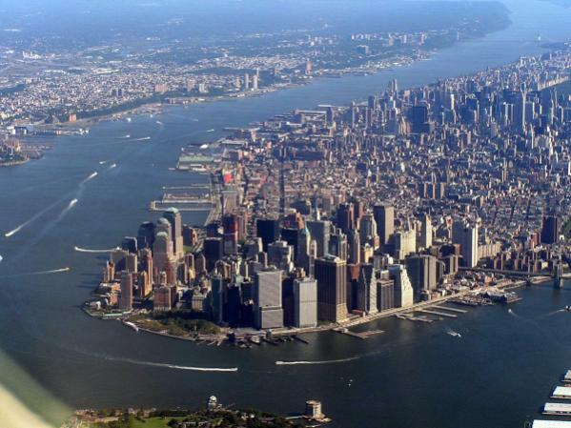
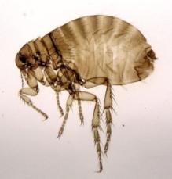
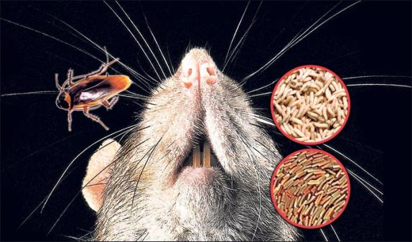

Slide 5
2) Эпоха Великих географических открытий сопровождалась ужасными потерями из-за болезни, которая стала спутником моряков в XIV и XV веках.
Благодаря этому химическому веществу известный мореплаватель смог совершить массу замечательных открытий: Гавайские острова и Большой Барьерный риф, первым обошел вокруг Новой Зеландии, первым пересек Южный полярный круг.
Назовите эту болезнь и ее признаки.
Кто этот капитан, который первым смог лечить заболевание моряков?
Какое вещество сегодня используется для промышленного синтезе этого лекарственного препарата (название и формула)?

Slide 6
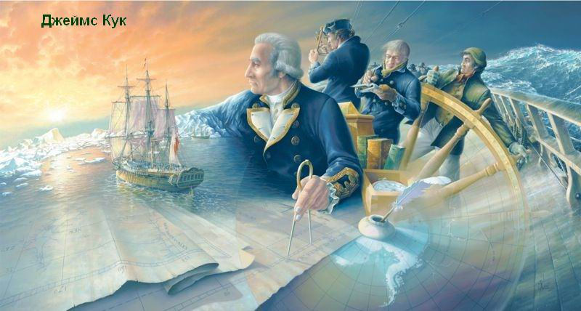
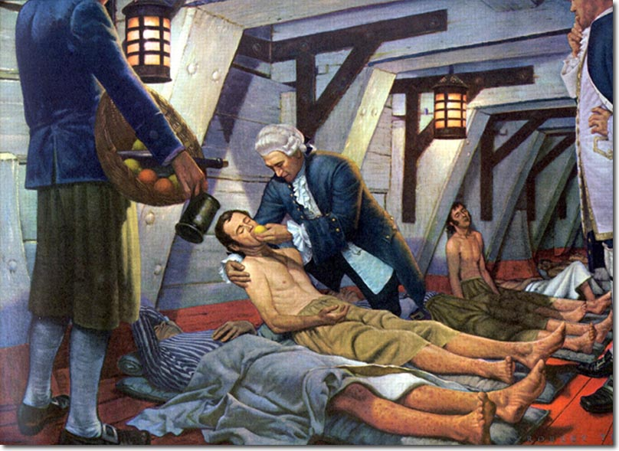
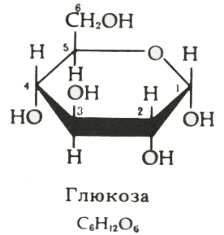
цинга

Slide 7
3). До конца XV века это вещества в Европе оставалось очень дорогим продуктом. Если бы люди не ели этого вещества, мир был бы другим. Дело в том, что спрос на него стимулировал использование труда невольников и способствовал насильственному переселению миллионов африканцев в Новый Свет.
Кроме того, торговля этим веществом в начале XVIIIвека ускорила экономический подъем в Европе, стимулировала промышленную революцию в Англии.
Назовите химическую формулу этого вещества, принадлежность к классу.
Из чего получали это вещество?
Объясните, почему путь кораблей Европа –Африка – Новый Свет – Европа называли «золотым треугольником торговли» (Назовите , в чем выгода торговли с каждой стороны)

Slide 8
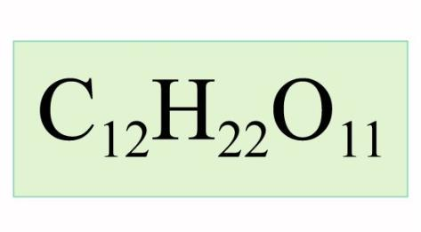
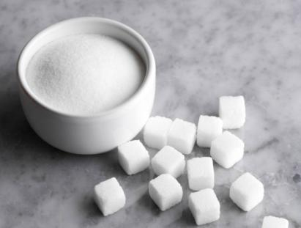
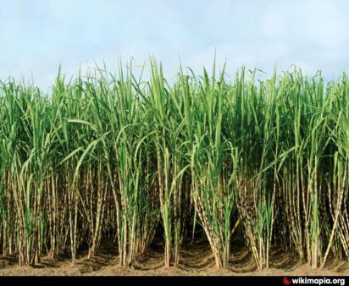
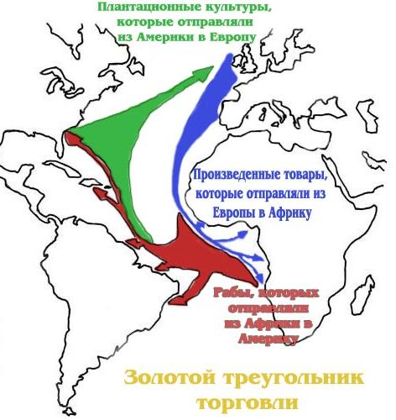
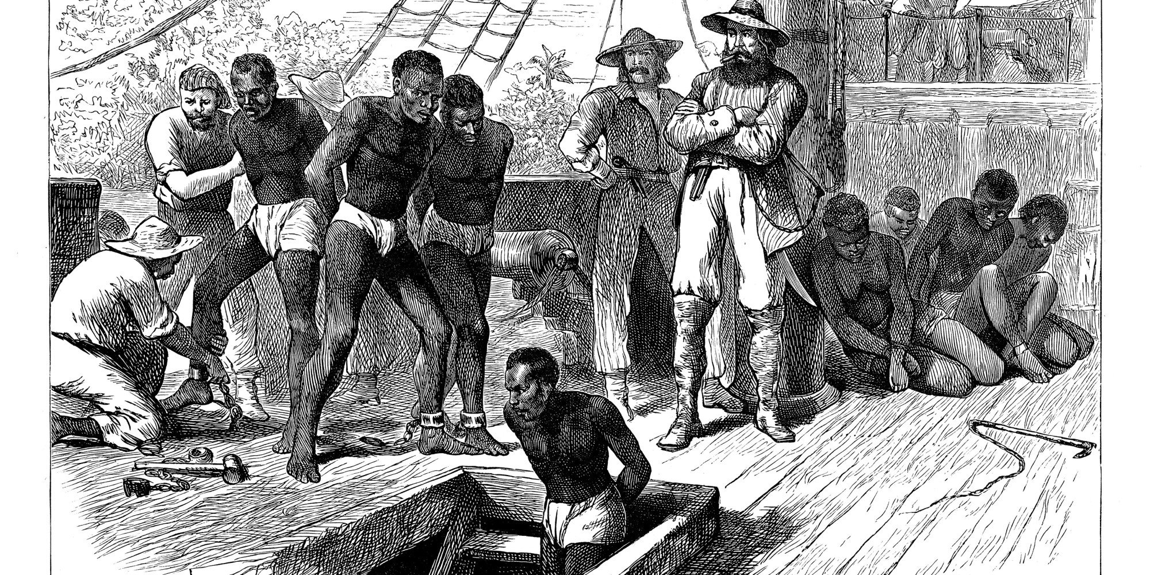

Slide 9
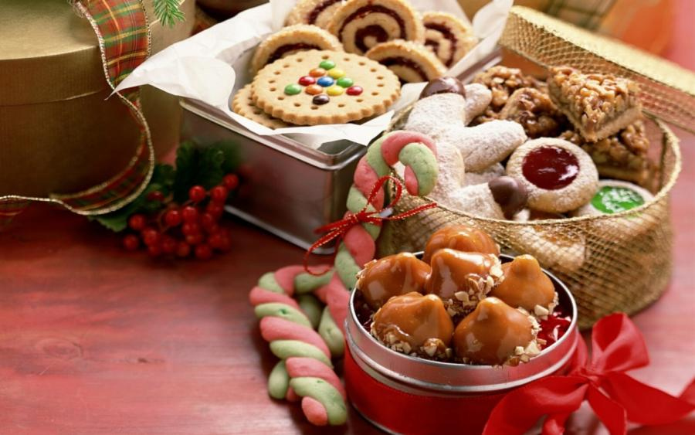
Современный уровень потребления сладкого во много раз превысил соответствующий уровень потребления во времена наших предков, что является одной из причин распространения ожирения, диабета, кариеса…

Slide 10
4). Это растение любит долгое жаркое лето, не переносит холода. Поэтому Англия и другие северные страны вынуждены были импортировать его.
Использование сырья из этого растения способствовало механизации производства. В XVIII веке появились ворсовальные и гребенные машины… вскоре эти механизмы стали приводиться в движение животными и водяными мельницами, а затем – паром.
Назовите растение, сырье которого способствовало росту экономики Англии.
Назовите формулу вещества, химический класс
К каким социальным последствиям привел подъем промышленности, основанной на переработке этого сырья?

Slide 11
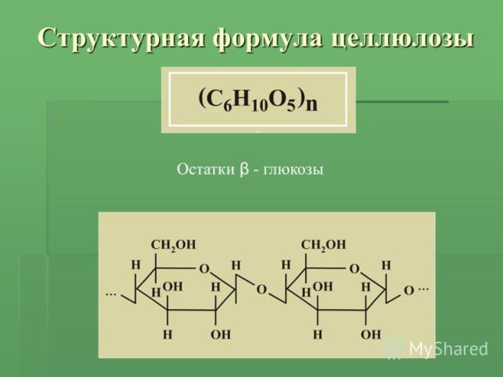
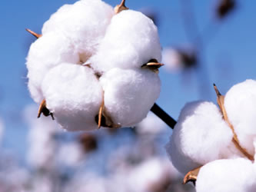
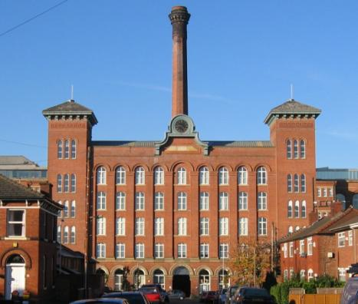
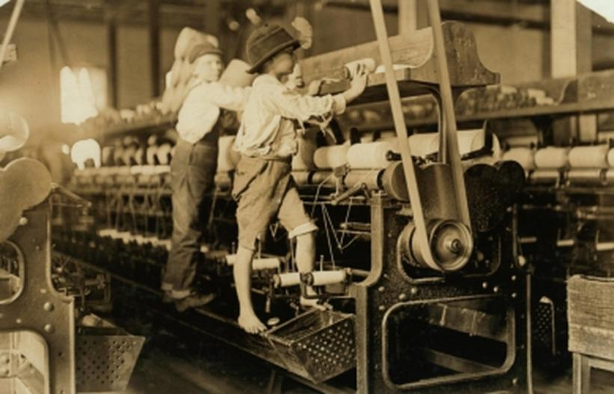
Рост городов,
Использование детского труда
профсоюзы

Slide 12
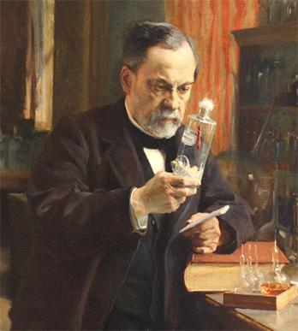
5). Итальянский химик Асканьо Собреро, работающий в Турине, синтезировал новое взрывчатое вещество.
Выделенное из животного жира вещество, он поместил в охлажденную смесь серной и азотной кислот, в результате образовался слой масляной жидкости.
Альфред Нобель назвал смесь этого вещества с кизельгуром(горная мука) динамитом, который использовался для строительства канала длиной 80 км, разделившим два материка (открыт в 1914 г.)
Назовите сырье, полученное из животного жира, и взрывоопасный продукт, напишите формулы
На какой орган оказывает влияние это вещество, вызывая расширение кровеносных сосудов, снимая боль?
Назовите этот канал и материки.

Slide 13
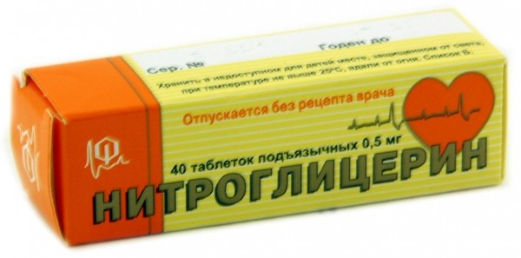
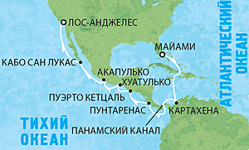
глицерин

Slide 14
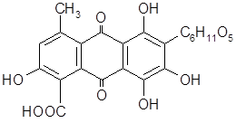
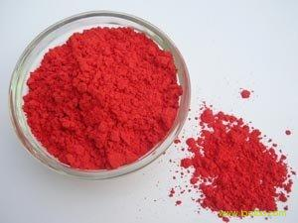
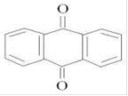
6). Кошениль, или кармин, - красная краска, известная с древнейших времен.
В XVI веке Эрнан Кортес привез кошениль в Европу, однако испанцы держали технологию получения краски в секрете до XVIII века, чтобы сохранить монополию на производство.
Что является сырьем для получения красителя, если мешки с «красным зерном» доставляли морские суда с кактусовых плантаций Центральной и Южной Америки?
Солдат какой армии позднее прозвали «красными мундирами»?
С какими особенностями химического строения связано возникновение цвета (поглощение определенных лучей спектра)
К какому классу относится вещество ( по главной группе)
O
C – CH – CH-CH-CH-CH3
OH OH OH OH
(бесцветный)
антрахинон

Slide 15
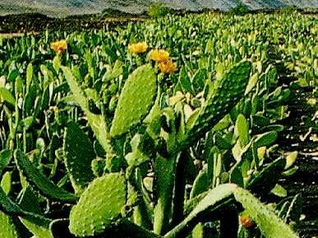
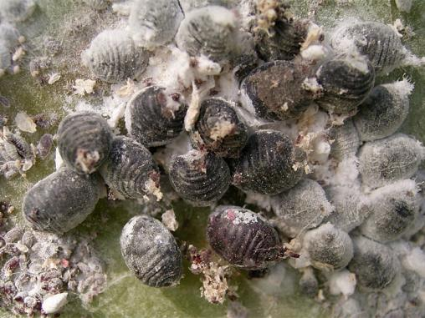
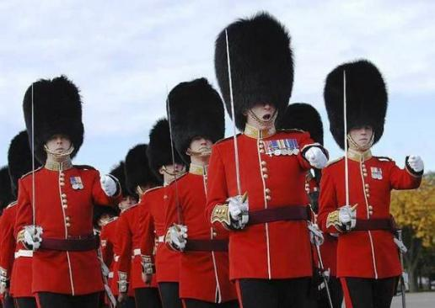
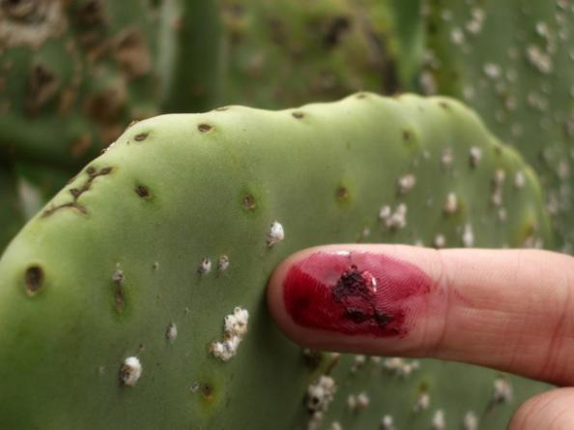
Кошенильный червец(насекомые)
Англия
O
C – CH – CH-CH-CH-CH3
OH OH OH OH
Много ОН-групп
Карминовая кислота
Сегодня поставщик – Перу (85% мирового производства)

Slide 17
Использованная литература
Пенни Лекутер, Джей Берресон
Пуговицы Наполеона: семнадцать молекул, которые изменили мир. – Москва: АСТ:CORPUS, 2014. – 448 с. – (Элементы).

